Slide 1
Общее устройство
подъёмников (вышек)
Тема 2 · Конструкция, классификация, параметры, устойчивость, опоры и люлька
Подъёмники · Вышки · Параметры · Аутригеры · Рабочее оборудование
01 / 16

Slide 2
2 · Определение
Подъёмники и вышки как грузоподъёмные машины
Назначение класса машин
Подъёмники и вышки — грузоподъёмные машины для вертикального или наклонного перемещения грузов и людей с одного уровня на другой в люльках и рабочих площадках, установленных на рабочем оборудовании. Ходовая часть — шасси автомобиля, спецшасси, гусеничное, пневмоколёсное или железнодорожное. Машины оснащают системами управления, сигнализацией, указателями, ограничителями и регистраторами.
Автомобильный подъёмник (вышка) — наиболее распространённый вид на шасси автомобиля.
02 / 16

Slide 3
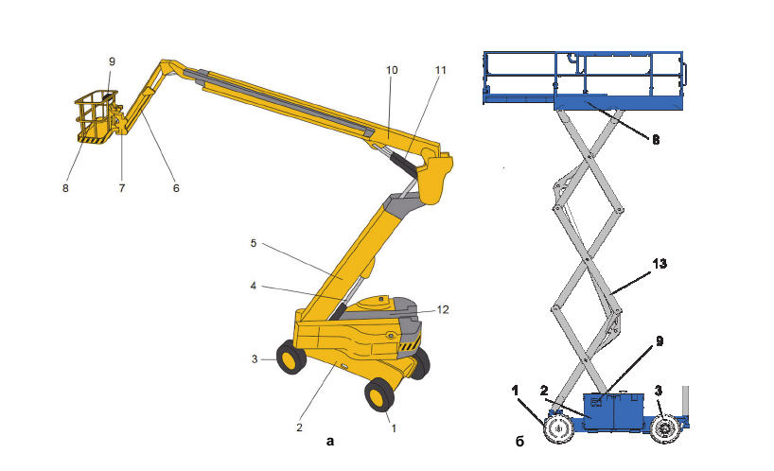
2 · Схема устройства
Подъёмники и вышки — грузоподъёмные машины для перемещения людей и грузов
Рис. 1 Подъёмник (а) и вышка (б):
1 – передние управляемые колеса, 2 – ходовая часть (шасси), 3 – задние ведущие колеса, 4 – гидроцилиндр нижнего колена (секции стрелы), 5 – нижнее колено (секция стрелы), 6 – верхнее колено (секция стрелы), 7 – опора люльки (платформы) с ограничителем предельного груза (ОПГ), 8 – люлька (платформа), 9 – пульт управления, 10 – среднее колено (секция стрелы), 11 – гидроцилиндр среднего колена (секции стрелы), 12 – поворотная платформа, 13 – мачта ножничного типа
03 / 16

Slide 4
2 · Подъёмник и вышка
Ключевое конструктивное отличие
Тип рабочего оборудования определяет класс машины
Сравнение
01
подъёмник — одно, два или более шарнирно сочленённых колена; люлька на оголовке верхнего колена
02
вышка — мачта (телескопическая, ножничная и др.) с люлькой (платформой) наверху
03
вышка предназначена только для вертикального подъёма людей
04
оба типа имеют системы управления, сигнализацию, указатели и ограничители безопасности
Именно тип рабочего оборудования отличает подъёмник от вышки.
04 / 16

Slide 5
2 · Виды машин
Виды подъёмников и вышек
Грузоподъёмные машины для вертикального или наклонного перемещения грузов и людей с одного уровня на другой в люльках и рабочих площадках
Подъёмники
Вышки
Автомобильные
Автомобильный (автовышка)
Установлены на шасси автомобиля или специального шасси автомобильного типа
Смонтирована на шасси автомобиля; выносные опоры обеспечивают устойчивость при работе
Прицепные
Телескопическая мачта
Не имеют своего механизма передвижения; буксируются тягачом
Выдвижные секции мачты обеспечивают изменение высоты подъёма и вылета рабочей площадки
Гусеничные / пневмоколёсные
Ходовая часть на гусеничном или пневмоколёсном шасси
Ножничная мачта
Железнодорожные
Мачта ножничного типа (поз. 13); подъём платформы по вертикали без горизонтального вылета
Ходовая часть на железнодорожном ходу
Характеристики
Основные параметры: грузоподъёмность, высота подъёма, вылет, габаритные размеры, глубина опускания
Выносные опоры обязательны к установке перед началом работы — они обеспечивают устойчивость машины при максимальном вылете рабочего оборудования.
05 / 16

Slide 6
2 · Автоподъёмники
Автомобильные подъёмники и автовышки
Ведущее звено системы строительно-монтажных машин
Автомобильные подъёмники и вышки обеспечивают комплексную механизацию строительства и высокие темпы работ. Ходовая часть — на шасси автомобиля или специального шасси автомобильного типа. Перед работой устанавливают выносные опоры для устойчивости.
Пример: автомобильный подъёмник ПСС 131.28Э на базе КАМАЗ.
06 / 16

Slide 7
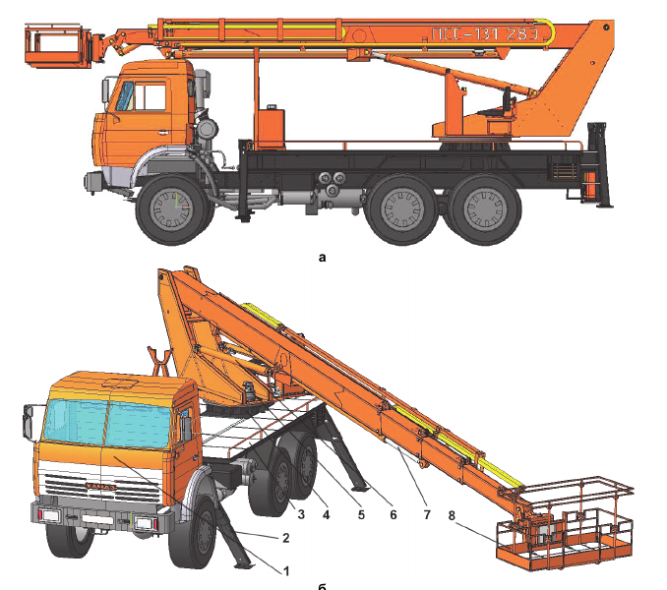
2 · Пример: ПСС 131.28Э
Автомобильные подъёмники и автовышки
Автомобильный подъёмник ПСС 131.28Э на базе автомобиля КАМАЗ: а – транспортное положение, б – подъёмник готов для производства работ. 1 – базовый автомобиль, 2 – выносная опора, 3 – опорная рама подъёмника, 4 – опорно- поворотное устройство, 5 – механизм поворота, 6 – гидроцилиндры подъёма стрелы, 7 – гидроцилиндр телескопирования стрелы, 8 – люлька (платформа)
07 / 16

Slide 8
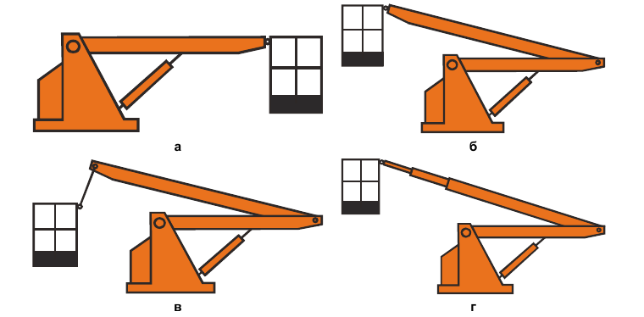
2 · Классификация
Признаки классификации подъёмников (вышек)
По назначению (общие / специальные); по конструкции колен; по приводу; по степени поворота (полноповоротный, неполноповоротный, неповоротный).
08 / 16

Slide 9
2 · Конструкция колен
Классификация по конструкции колен (стрелы)
Рис. классификации: одно-, двух-, трёхколенный и телескопический
Типы
01
одноколенный — одно колено (секция стрелы)
02
двухколенный — два шарнирно соединённых колена
03
трёхколенный — три колена для увеличения зоны обслуживания
04
телескопический — выдвижные секции стрелы/мачты
09 / 16

Slide 10
2 · Привод и поворот
Классификация по приводу и степени поворота
Дополнительные признаки классификации
Виды
01
привод: гидравлический, электрический, механический, электрогидравлический
02
полноповоротный — вращение поворотной части с люлькой ≥ 360°
03
неполноповоротный — ограниченный угол поворота в плане
04
неповоротный — типичная схема вышки без вращения поворотной части
10 / 16

Slide 11
2 · Параметр «вылет»
Вылет — ключевой параметр машины
Подъёмники и вышки: грузоподъёмные машины для вертикального или наклонного перемещения грузов и людей с одного уровня на другой в люльках и рабочих площадках, установленных на рабочем оборудовании в виде шарнирно сочлененных колен (у подъёмников) или мачты (телескопической, ножничной) у вышек.
Вылет
Горизонтальное расстояние от оси вращения платформы до рабочей площадки (люльки) — определяет зону охвата машины
Виды ходовой части: автомобильные (автоподъёмники и автовышки на шасси автомобиля) и выносные (прицепные — без собственного механизма передвижения)
11 / 16

Slide 12
2 · Основные параметры
Параметры и характеристики подъёмников (вышек)
По параметрам определяют, какую работу можно выполнять
Основные параметры
01
грузоподъёмность — наибольшая допускаемая масса груза
02
высота подъёма H — наибольшее расстояние по вертикали от основания до пола люльки
03
вылет — горизонтальное расстояние до рабочей площадки (зоны охвата)
04
габариты, база, колея, опорный контур, глубина опускания, время подъёма люльки
12 / 16

Slide 13
2 · Устойчивость
Сведения об устойчивости свободностоящих машин
Устойчивость обеспечивается собственной силой тяжести
Ключевые понятия
01
при работе машина опирается на колёса или выносные опоры; ребро опрокидывания — край опоры
02
удерживающий момент МУ = G·б; опрокидывающий момент Могр = Q·а (плюс ветер и динамика)
03
коэффициент собственной устойчивости — отношение удерживающего момента к опрокидывающему
04
потеря устойчивости обычно результат нарушения правил эксплуатации
Подъёмники — машины повышенной опасности; необходим запас устойчивости.
13 / 16

Slide 14
2 · Выносные опоры
Аутригеры: назначение и требования
Увеличение опорной поверхности и устойчивости при работе
Правила
01
конструкции опор: поворотные, откидные, выдвижные
02
усилие поднятия/выдвижения вручную — не более 200 Н; иначе — гидропривод или иной привод
03
опоры устанавливают до начала работ; без опор работа на максимальном вылете недопустима
04
опоры предохраняют от самопроизвольного выдвижения в транспортном положении
Выносные опоры обязательны к установке перед началом работы.
14 / 16

Slide 15
2 · Рабочее оборудование
Колена, механизмы и люлька
Состав рабочего оборудования подъёмника
Элементы
01
одно–три колена, шарнирно соединённых; механизмы подъёма и поворота колен
02
люлька: пол (несущая площадка), ограждение по периметру, проём для входа/выхода
03
раздвижная платформа — увеличение площади пола выдвижением вспомогательной секции
04
поворотная / неповоротная люлька; электроизолированная — сопротивление изоляции ≥ 0,5 МОм
Электроизолированная платформа применяется при работах вблизи токоведущих частей.
15 / 16

Slide 16
Итоги темы 2
Общее устройство подъёмников (вышек)
Что должен знать машинист
Главные выводы
01
подъёмник — шарнирные колена; вышка — мачта для вертикального подъёма
02
классификация: назначение, конструкция колен, привод, степень поворота
03
параметры: грузоподъёмность, высота, вылет; устойчивость и аутригеры критичны для безопасности
04
люлька: пол, ограждение, проём; возможны раздвижные, поворотные и электроизолированные платформы
Нарушение правил эксплуатации — типичная причина потери устойчивости.
16 / 16

